Slide 1
Dashboard Estadístico base de datos aurelion
Análisis de ventas y comportamiento del cliente

Slide 2
Objetivos de la presentación
• Mostrar la evolución de ventas.📈
• Identificar ciudades de mayor aporte. 🏙️
• Conocer preferencias de medios de pago. 💳
• Detectar patrones precio–cantidad. 📊

Slide 3
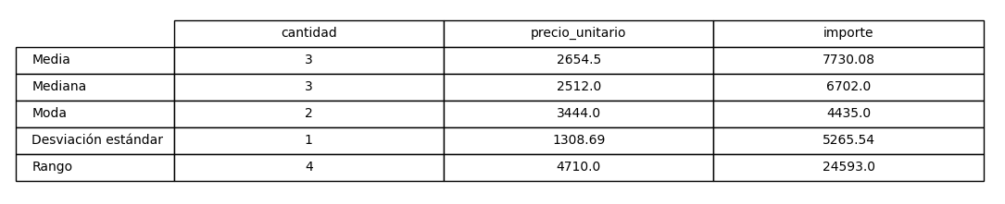
ESTADÍSTICAS BÁSICAS

Slide 4
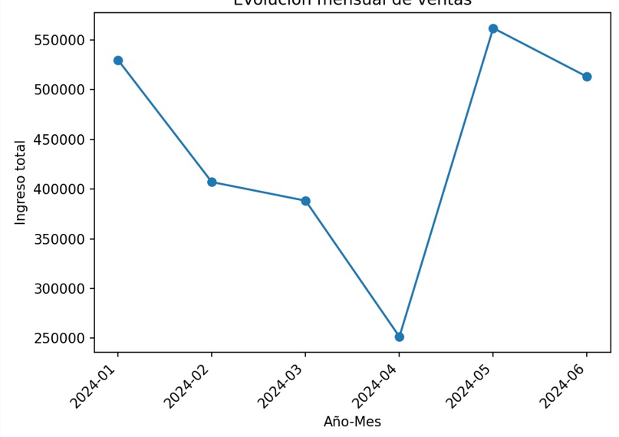
Evolución mensual de ventas(Línea)
Interpretación:
Caída en Abril , recuperación en mayo:
Revisar estacionalidad

Slide 5
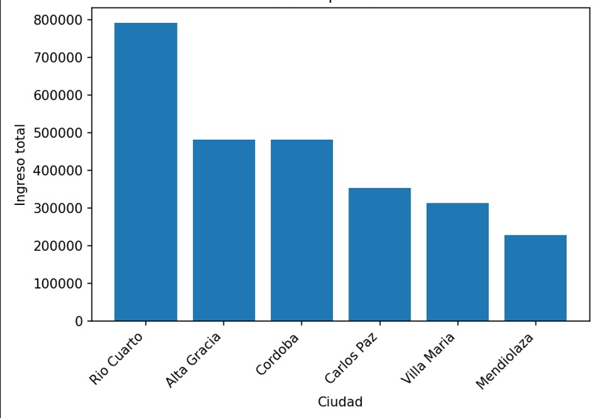
Ventas por ciudad (Barras)
Interpretación
Rio Cuarto es donde se registra el mayor ingreso económico en ventas mientras que Mendiolaza el menor valor.

Slide 6
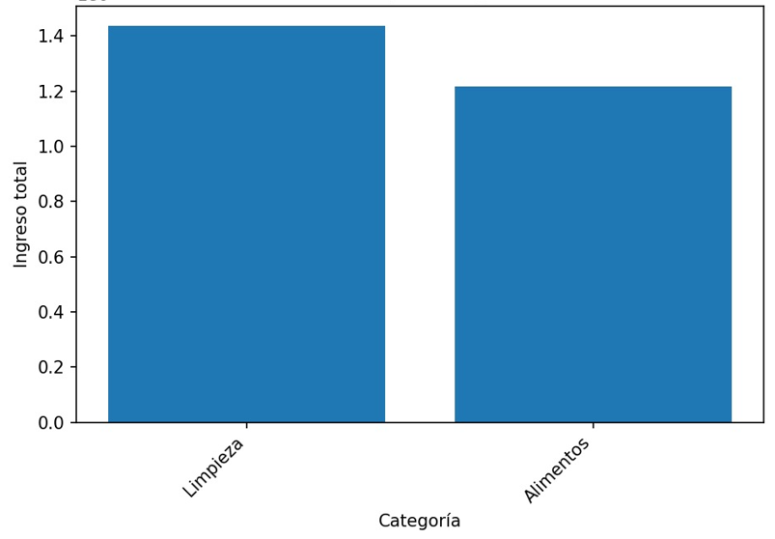
Ventas por Categoría(Barras)
Interpretación
Las mayores ventas son por productos de limpieza.

Slide 7
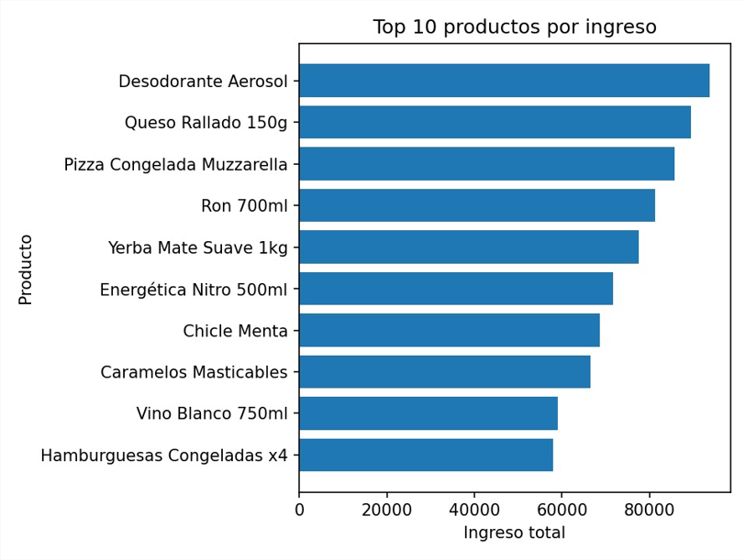
Top 10 productos por ingreso(Barras)
Interpretación
Entre los 10 productos que mas generaron ingresos, el desodorante en Aerosol ocupa el primer lugar.

Slide 8
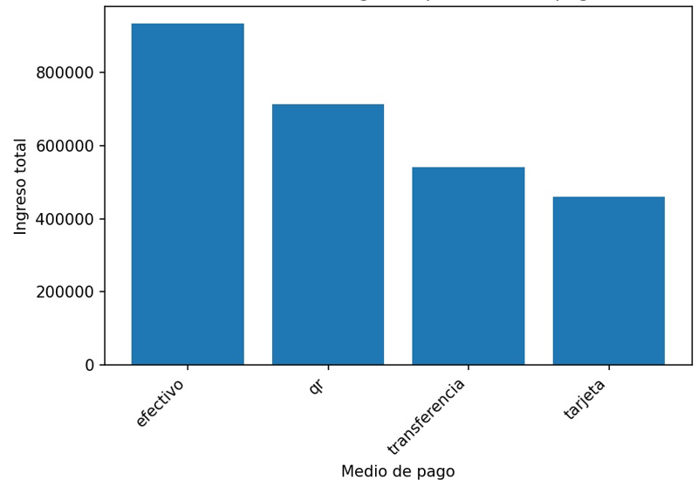
Distribución de ingresos por medio de pago(Barras)
Interpretación
La mayoría de clientes realizó el pago en efectivo seguido por el pago con código QR, la minoría utilizaron tarjeta.

Slide 9
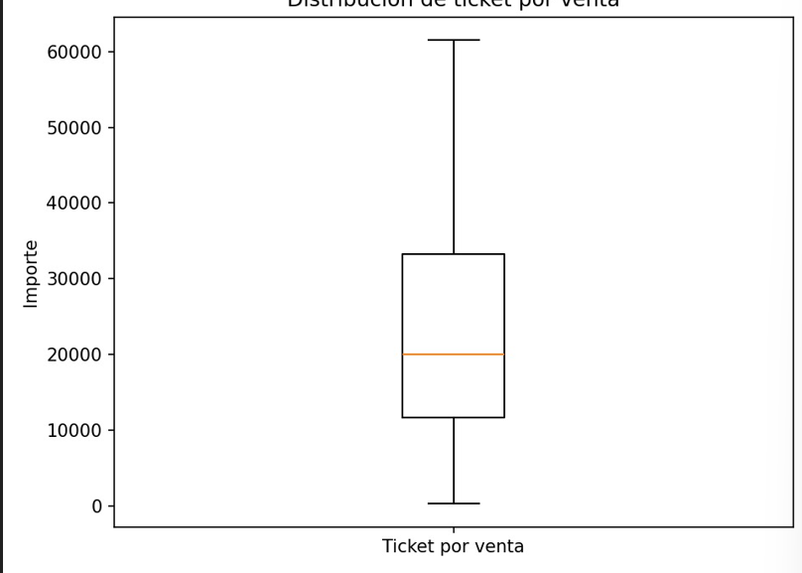
Distribución de ticket por venta (OUTLIERS)
Interpretación
La mediana del importe por tickets venta se ubica próxima a $20.000 con valores de confianza cerca a la mediana entre $10.000 y $30.000 aprox. Los puntos alejados son valores fuera del rango de los $40.000 y bajo los $10.000

Slide 10
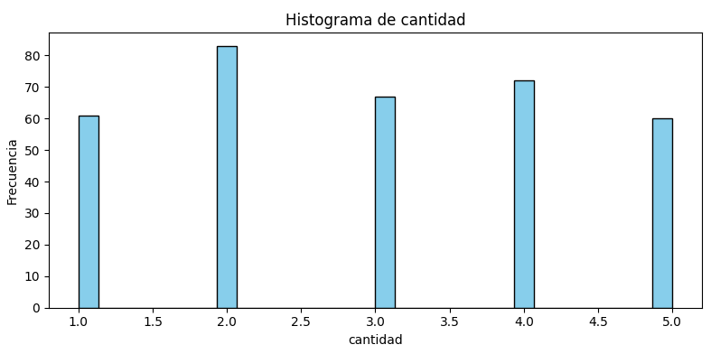
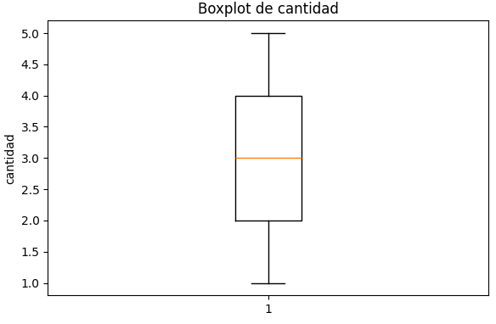
Histograma Y BOXPLOT de cantidad

Slide 11
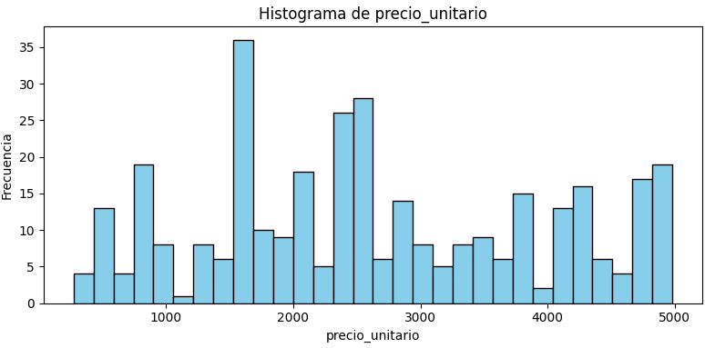
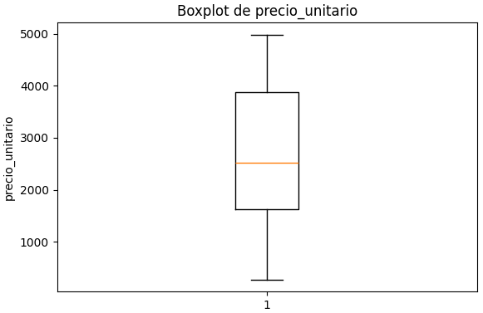
Histograma Y BOXPLOT de PRECIO UNITARIO

Slide 12
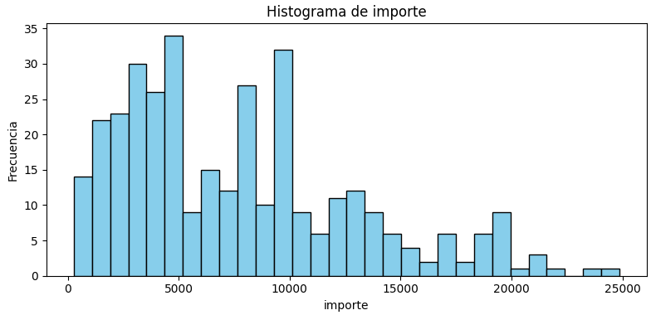
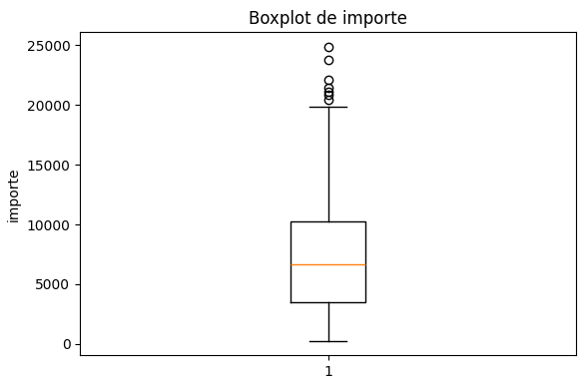
Histograma Y BOXPLOT de IMPORTE

Slide 13
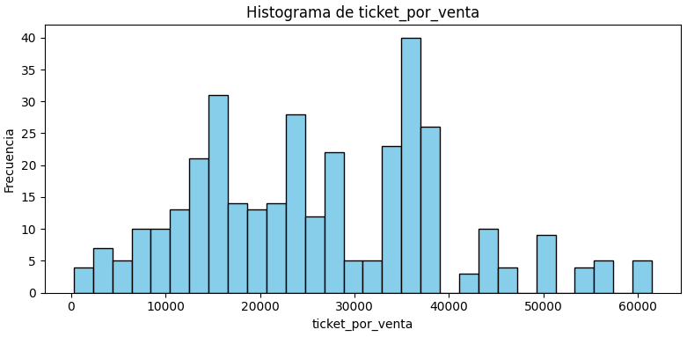
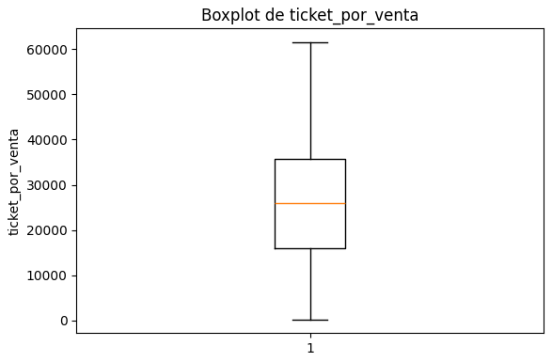
Histograma Y BOXPLOT de ticket por venta

Slide 14
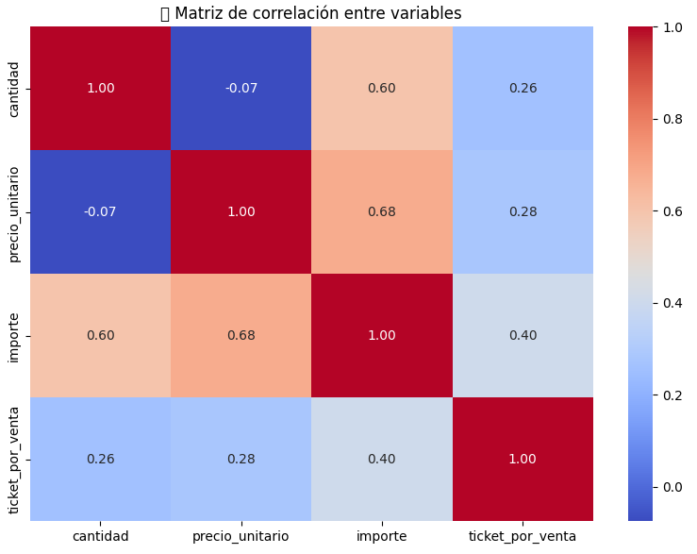
Matriz de correlación entre variables

Slide 15
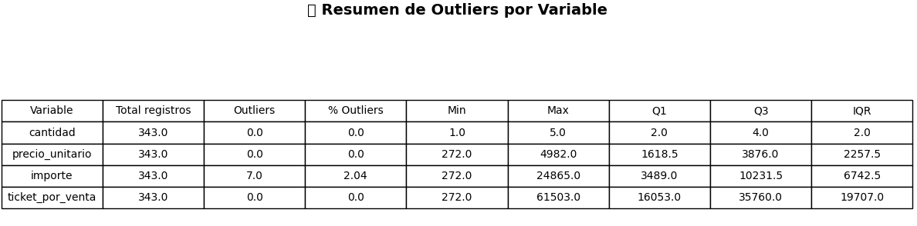
RESUMEN DE OUTLIERS POR VARIABLE

Slide 16
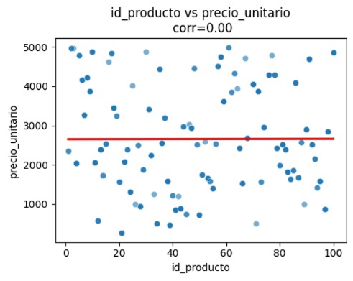
Producto vs Precio unitario (Dispersión) ScatterPlot
Interpretación
Sin Correlación existente entre producto y precio

Slide 17
Observación destacada
La mayor parte de los ingresos proviene de unas pocas ciudades.
Se recomienda priorizar recursos de marketing y logística en esas zonas para maximizar ventas.

Slide 18
Interpretación de resultados
1. Centralización de la información
2. Patrones de Consumo y ventas
3. Top 10 de productos por ingreso
4. Clientes más valiosos
5. Medios de pago más utilizados
6. Evolución temporal
7. Estadísticas y distribución
8. Correlaciones
9. Outliers

Slide 19
Conclusiones
- Ventas con variaciones temporales significativas (Meses Abril y Mayo).
- Concentración de ventas en pocas ciudades (Rio Cuarto-Altagracia- Córdova).
- Preferencia marcada por ciertos medios de pago (efectivo).
- No se detecta correlación fuerte entre cantidad y precio unitario.
- El sistema diseñado responde directamente al problema de Aurelion: Ordena y centraliza la información dispersa.
- El sistema optimiza consultas y genera reportes clave para la toma de decisiones.
- También identifica patrones de consumo y clientes estratégicos.
- El sistema mejora la gestión de inventario al saber qué productos y categorías tienen mayor rotación de productos.
- Finalmente, apoya la estrategia comercial con insights sobre ciudades más rentables y medios de pago preferidos.

Slide 20
Recomendaciones
• Enfocar promociones y stock en ciudades top para aumentar ventas.
• Ofrecer descuentos o incentivos en los medios de pago más usados.
• Revisar política de precios para productos con alta dispersión.
• Monitorizar ventas semanalmente para detectar cambios de tendencia.

Slide 22
Metodología y fuentes
Datos procesados desde archivos proporcionados: detalle_ventas.xlsx, productos.xlsx, ventas.xlsx.
Cálculo de totales: columna 'importe' del detalle de ventas.
Gráficos generados con Visual Code

